Slide 1

TEMA N° 2:
Pregunta:
¿es el catolicismo, una religión falsa? ¿son salvos los católicos?

Slide 2
¿es el catolicismo, una religión falsa?
¿son salvos los católicos?

Slide 3
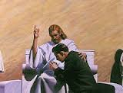
Pregunta: "¿Es el Catolicismo una religión falsa? ¿Son salvos los católicos?"
Respuesta: El problema más crucial con la Iglesia Católica Romana es la creencia de que la sola fe en Jesucristo no es suficiente para la salvación.
La Biblia clara y consistentemente establece que el recibir a Jesucristo como Salvador, por gracia a través de la fe, garantiza la salvación.

Slide 4

Leamos lo que dice la Biblia:
Juan 1:12. Mas a todos los que le recibieron, a los que creen en su nombre, les dio potestad de ser hechos hijos de Dios;
Juan 3:16. Porque de tal manera amó Dios al mundo, que ha dado a su Hijo unigénito, para que todo aquel que en él cree, no se pierda, mas tenga vida eterna.
Juan 3:18. El que en él cree, no es condenado; pero el que no cree, ya ha sido condenado, porque no ha creído en el nombre del unigénito Hijo de Dios

Slide 5
Juan 3:36. El que cree en el Hijo tiene vida eterna; pero el que rehúsa creer en el Hijo no verá la vida, sino que la ira de Dios está sobre él.
Hechos 16:31. Ellos dijeron: Cree en el Señor Jesucristo, y serás salvo, tú y tu casa.
Romanos 10:13. porque todo aquel que invocare el nombre del Señor, será salvo.
Efesios 2:8-9. Porque por gracia sois salvos por medio de la fe; y esto no de vosotros, pues es don de Dios; 9 no por obras, para que nadie se gloríe.

Slide 6
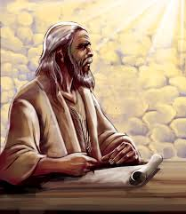
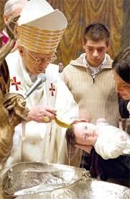
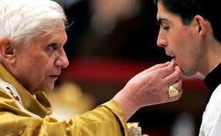
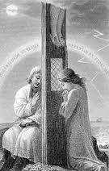
El problema es que la Iglesia Católica Romana rechaza esto tan claramente expuesto por el mismo Señor Jesucristo, y los apóstoles inspirados por el Espíritu Santo.
La posición oficial de la Iglesia Católica Romana es que una persona debe creer en Jesucristo Y ser bautizada Y recibir la Eucaristía junto con los otros sacramentos, Y obedecer los decretos de la Iglesia Católica Romana Y realizar obras meritorias Y no morir con algún pecado mortal Y etc., etc., etc.

Slide 7
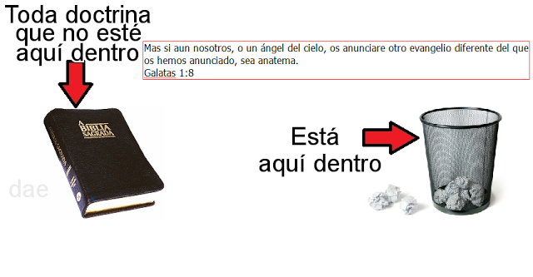
«La iglesia católica está por encima de la Biblia» decía la revista The Catholic Record, publicado en Londres y en Ontario, Canadá, en Sep.1, 1.923.
«Pues en vano me honran, Enseñando como doctrinas, mandamientos de hombres». Dijo Él Señor en Mateo 15:9.

Slide 8

La divergencia Católica de la Biblia en el más crucial de los puntos, la salvación, significa que sí, el Catolicismo es una religión falsa.
Si la persona cree lo que la Iglesia Católica enseña oficialmente, él o ella no serán salvados.
Cualquier demanda de obras o rituales que deban ser añadidos a la fe para obtener la salvación, es afirmar que la muerte de Jesús no tuvo el valor suficiente para comprar nuestra salvación, lo cual es contario a las Escrituras.

Slide 9
Mientras que la salvación por fe es el punto más crucial, al comparar el catolicismo romano con la Palabra de Dios, existen también muchas otras diferencias y contradicciones.
La Iglesia Católica Romana enseña muchas doctrinas que están en desacuerdo con lo que la Biblia declara. Esto incluye la sucesión apostólica, la adoración a los santos o a María, la oración a los santos o a María, el Papa / papado, el bautismo de infantes, la transubstanciación, indulgencias plenarias, el sistema sacramental, y el purgatorio.
A pesar de afirmar los católicos la base bíblica de estos conceptos, ninguna de estas enseñanzas tiene ninguna base sólida en la clara enseñanza de la Escritura. Estos conceptos están basados en la tradición católica, no en la Palabra de Dios. De hecho, ellos claramente contradicen los principios bíblicos.

Slide 10
Con referencia a la pregunta “¿Son salvos los católicos?”, esta es la pregunta más difícil de responder. Es imposible hacer una declaración universal sobre la salvación de todos los miembros de cualquier denominación cristiana.
No TODOS los bautistas son salvos.
No TODOS los presbiterianos son salvos.
No TODOS los luteranos son salvos. Etc. Etc.
La salvación es determinada por la fe personal solamente en Jesús para salvación y por el conocimiento que cada uno haya tenido de la verdad y no por los títulos o identificación denominacionales.

Slide 11

Leamos lo que dice Mat.7:21-23:
No todo el que me dice: Señor, Señor, entrará en el reino de los cielos, sino el que hace la voluntad de mi Padre que está en los cielos.
22 Muchos me dirán en aquel día: Señor, Señor, ¿no profetizamos en tu nombre, y en tu nombre echamos fuera demonios, y en tu nombre hicimos muchos milagros? 23 Y entonces les declararé: Nunca os conocí; apartaos de mí, hacedores de maldad.
1 juan 3: 4 dice que «pecado» –o maldad- «es la transgreción de la Ley». Y todos sabemos que la «voluntad» de Dios está registrada en los Dies Mandamientos que Él mismo Dios escribió en las dos tablas de piedra registrados en (Éxo.20:3-17; 31:18).

Slide 12


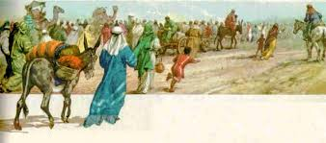
A pesar de las creencias anti-bíblicas y las prácticas de la Iglesia Católica Romana, hay creyentes genuinos que asisten a las iglesias católicas.
Hay muchos católicos romanos que genuinamente han depositado su fe solamente en Jesucristo para salvación. A estos sinceros hijos de Dios, Él les dice: «Salid de ella pueblo mío, para que no seáis participantes de sus pecados, y que no recibáis de sus plagas».
(Apoc.18:4).

Slide 13
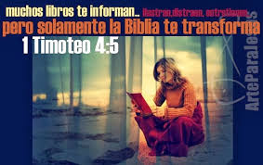
Estos católicos son creyentes, a pesar de lo que la Iglesia Católica enseña, no por lo que ella enseña. En cierto grado, la Iglesia Católica enseña de la Biblia y señala a la gente a Jesucristo como el Salvador.
Como resultado, algunas veces la gente es salvada en iglesias católicas. De esta forma, La Biblia tiene un impacto en donde quiera que es proclamada como dice (Isaías 55:11).
«así será mi Palabra que sale de mi boca: no volverá a mí vacía, mas hará lo que [yo] quiero, y será prosperada en aquello para que la envié».

Slide 14
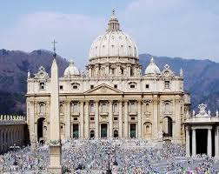
Los cristianos católicos permanecen en la Iglesia Católica por la ignorancia de lo que la Iglesia Católica es realmente, por una tradición familiar y presión, o por el deseo de alcanzar a otros para Cristo.

Slide 15

Al mismo tiempo, la Iglesia Católica también aleja a mucha gente de la fe genuina y relación con Cristo. Las creencias y prácticas no bíblicas de la Iglesia Católica Romana, con frecuencia les han dado a los enemigos de Cristo la oportunidad para blasfemar.
Las creencias y prácticas no bíblicas de la Iglesia Católica Romana demuestran que no es la iglesia que estableció Jesucristo, ya que ella, cambió la Ley de Dios, que Cristo dijo que «no había venido a abolir» (Mat.5:17).

Slide 16



No es la iglesia que está basada en las enseñanzas de los apóstoles (como se describe en el Libro de Los Hechos y en las epístolas del Nuevo Testamento). Lea Hech.13:14; 16:13; 17:2; Sant.2:10-12).
A pesar de que las palabras de Jesús en Marcos 7:9 fueron dirigidas a los fariseos, ellas describen con exactitud a la Iglesia Católica Romana, “Bien invalidáis el mandamiento de Dios para guardar vuestra tradición.”
La iglesia Católica, cambió el Santo día de reposo, sábado, he instituyeron en su lugar el día pagano dedicado al sol, domingo. Por tanto, no puede ser la sucesora de la iglesia apostólica, quien si enseñaba a obedecer los Mandamientos de Dios.
Lea 1Cor.7:19.

Slide 17
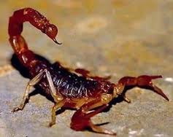
Ilustración
Un maestro del oriente vio a un escorpión cuando se estaba ahogando y decidió sacarlo del agua, pero cuando lo hizo, el escorpión lo picó. De la reacción de dolor, el maestro lo soltó y el animal cayó al agua y se estaba ahogando de nuevo. El maestro intentó sacarlo otra vez y otra vez el animal lo pico.
Alguien que estaba viendo al maestro se le acercó y le dijo: - disculpe, pero usted es terco! ¿cada vez que intente sacarlo del agua le va a picar? el maestro respondió:- la naturaleza del escorpión es picar, y eso no va a cambiar la mía, que es ayudar.
Así que con la ayuda de unas hojas, el maestro sacó al escorpión y le salvó la vida.
“No cambie su naturaleza, si alguien hace algo malo, sólo tome precauciones. algunos persiguen la felicidad, otros la crean. preocúpate más por tu conciencia que por tu reputación. debido a que tú conciencia es lo que eres y tu reputación es lo que otros piensan de ti. Y lo que los otros piensen, no es nuestro problema... es problema de ellos…!!!
((Comparte para hacer conciencia en las personas))

Slide 18
Conclusión
Basados en la Biblia, la Palabra de Dios, hemos realizado un bosquejo de lo que en realidad es la iglesia Católica Romana, que a pesar de lo que ella dice ser, la «sucesora de la iglesia apostólica», la realidad es otra.
Mi deseo y oración es que este tema te haya hecho un llamado para que escuches la vos de Dios que te die: «Salid de ella, pueblo mío, para que no seáis participantes de sus pecados, y que no recibáis de sus plagas», hazlo hoy mismo, como yo lo hice hace 65 años, y estoy militando en la iglesia que «guarda los Mandamientos de Dios, y tiene el testimonio de Jesús» (Apoc.12:17;14:12).
Los invito para juntos estudiemos el siguiente tema:
¿Las creencias y prácticas Católicas son Bíblicas?
¿Cuál es el origen de la Iglesia Católica?

